Slide 1
Was bedeutet die Redewendung?
„Sich von seiner Schokoladenseite zeigen.“
5
Kapitel 2.1 Selbstdarstellung auf Social Media
Notes:
Diese Variante verdeutlicht, dass der Wunsch, einen guten Eindruck zu hinterlassen, ein grundlegendes menschliches Bedürfnis ist. Gleichzeitig schafft sie einen Spannungsbogen für die Weblektion, indem sie die Frage aufwirft, was passiert, wenn dieser Wunsch durch Social Media extrem verstärkt wird.
Der Arbeitsauftrag (Plenum): Klären Sie die Bedeutung der Redewendung gemeinsam mit der Klasse anhand von zwei analytischen Leitfragen:
„Was bedeutet diese Aussage auf menschliches Verhalten übertragen?“
(Zielerkenntnis: Vorwiegend positive Eigenschaften präsentieren; eigene Schwächen eher verbergen).
„Nennt alltägliche, analoge Situationen, in denen Personen dieses Verhalten zeigen, und begründet das Motiv dahinter.“
(Beispiele: Beim Kennenlernen neuer Personen, bei einem Praktikumsgespräch. Motiv: Einen guten Eindruck hinterlassen, Anerkennung suchen).
Zielerkenntnis: Halten Sie fest, dass dieses Verhalten im analogen Alltag völlig natürlich ist. Problematisch wird es erst, wenn Personen glauben, das Leben der anderen bestünde ausschließlich aus dieser Schokoladenseite.

Slide 2
In welchen Situationen setzen Personen
diesen Hashtag unter ein Bild?
Hashtag-Widerspruch
#nofilter
(Übersetzt: „ohne Filter“)
10
Kapitel 2.1 Selbstdarstellung auf Social Media
Notes:
Diese Variante greift tief in die Lebenswelt der Zielgruppe ein, indem sie die Sprache von Social Media nutzt. Sie entlastet den Abschnitt „Vorher und Nachher: Wie Bilder bearbeitet werden“, indem sie aufzeigt, dass digitale Bearbeitung längst die unhinterfragte Norm darstellt.
Arbeitsauftrag: Die Lehrkraft lenkt die Analyse durch zwei aufeinander aufbauende Leitfragen:
Analyseebene: „In welchen Situationen setzen Personen diesen Hashtag unter ein Bild?“ (Erwartete Antworten: Wenn ein Sonnenuntergang besonders schön ist, wenn jemand ungeschminkt ist, um zu beweisen, dass nichts bearbeitet wurde).
Reflexionsebene: „Wenn Personen es extra betonen müssen, dass ein einziges Bild nicht bearbeitet ist – was sagt uns das über die restlichen 99 Prozent der Bilder auf diesen Plattformen?“ (Zielerkenntnis: Bearbeitung und Inszenierung sind der absolute Normalzustand. Die ungeschönte Realität ist zur Ausnahme geworden).
Zielerkenntnis: Halten Sie fest, dass auf Social Media oft ein stillschweigender „Vertrag“ herrscht: Fast alles ist optimiert.

Slide 3
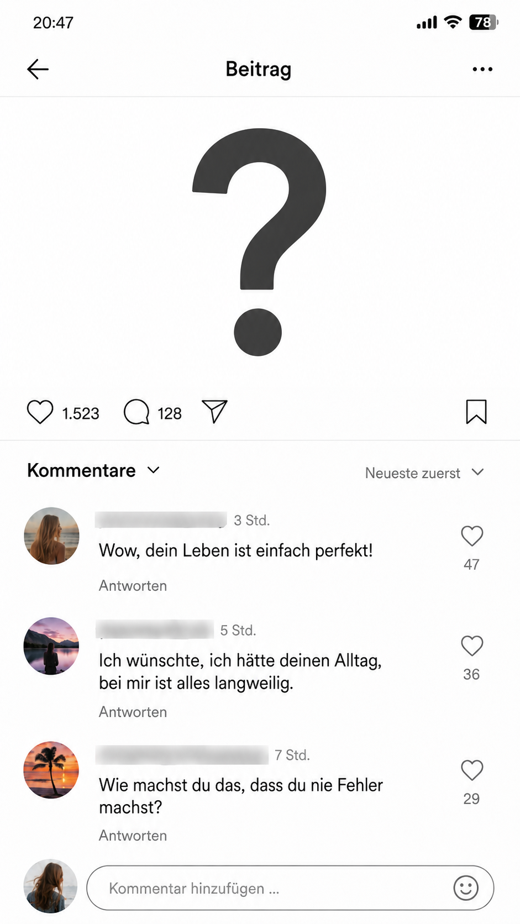
Welche Art von Inhalten veröffentlicht
diese Person höchstwahrscheinlich auf ihrem Profil?
Aus der Kommentarspalte:
„Wow, dein Leben ist einfach perfekt!“
„Ich wünschte, ich hätte deinen Alltag, bei mir ist alles langweilig.“
„Wie machst du das, dass du nie Fehler machst?“
10
Kapitel 2.1 Selbstdarstellung auf Social Media
Notes:
Diese Variante rückt den Fokus auf die emotionale Wirkung von Selbstdarstellung auf Social Media. Sie entlastet die Abschnitte „Warum inszenieren sich Menschen?“ und „Welche Risiken gibt es?“, indem sie den Begriff des Vergleichsdrucks aus fiktiven Reaktionen ableitet.
Arbeitsauftrag ( mit Murmelphase): Geben Sie der Klasse (in Zweierteams) folgenden zweigeteilten Auftrag (Dauer: 5 Minuten):
„Welche Art von Inhalten veröffentlicht diese Person höchstwahrscheinlich auf ihrem Profil?“
(Zielerkenntnis: Nur absolute Highlights, makellose Bilder, keine Probleme).
„Versetzt euch in die Personen, die diese Kommentare geschrieben haben: Welche Gefühle löst das Betrachten dieses Profils bei ihnen aus?“
(Zielerkenntnis: Neid, das Gefühl der eigenen Unzulänglichkeit, Frustration, Druck).
Auswertung: Sammeln Sie die Ergebnisse. Führen Sie den Begriff Vergleichsdruck ein (das eigene, fehlerhafte Leben mit der perfekten Darstellung anderer vergleichen).

Slide 4
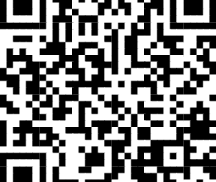
2.1 Selbstarstellung auf Social Media
20
Kapitel 2.1 Selbstdarstellung auf Social Media

Slide 5
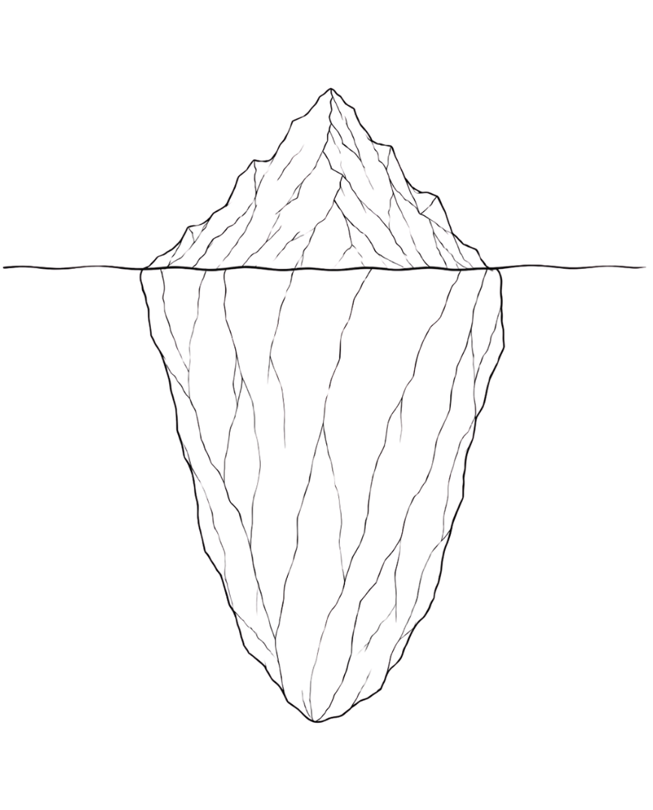
Was gehört eurer Meinung nach bei jedem Menschen in diesen Unterwasserbereich?
Das Eisberg-Prinzip
Das Profil (Highlights, beste Fotos, Erfolge)
Die Normalität (Der restliche Alltag)
15
Kapitel 2.1 Selbstdarstellung auf Social Media
Notes:
Diese Variante nutzt das Eisberg-Modell, um eine starke, visuelle Resilienz-Strategie gegen digitalen Vergleichsdruck zu verankern. Die Klasse erkennt, dass Social Media immer nur die sichtbare Spitze eines Lebens (die Highlights) abbildet. Der gewaltige, unsichtbare Unterwasserbereich besteht jedoch bei jedem Menschen aus alltäglichen Problemen, Fehlversuchen und Unsicherheiten.
1. Visueller Impuls (Plenum, 3 Min.):
Zeichnen Sie einen einfachen Eisberg an die Tafel (kleine Spitze über dem Wasser, massiver Block unter Wasser).
Schreiben Sie neben die Spitze: „Das Profil (Highlights, beste Fotos, Erfolge)“.
Schreiben Sie neben den Unterwasserteil: „Die Normalität (Der restliche Alltag)“.
Erklären Sie sachlich: „Die Weblektion hat gezeigt, dass Profile wie die Spitze eines Eisbergs funktionieren. Wir sehen nur das, was über der Wasseroberfläche präsentiert wird.“
2. Normalität benennen (Murmelphase, 5 Min.):
Geben Sie den Arbeitsauftrag für Zweierteams:
„Was gehört eurer Meinung nach bei absolut jedem Menschen – auch bei berühmten Stars und Influencern – in diesen unsichtbaren Unterwasserbereich? Nennt drei ganz normale, alltägliche Dinge, die aber niemand postet.“
3. Bild vervollständigen (Plenum, 5 Min.):
Sammeln Sie die Antworten und notieren Sie Stichworte direkt in den Unterwasserbereich an der Tafel.
Stellen Sie die entscheidende Reflexionsfrage in den Raum, ohne die Antwort vorwegzunehmen: „Wenn wir wissen, dass bei jedem Menschen 90 Prozent des Lebens im unperfekten Unterwasserbereich stattfinden – was passiert dann mit unserem Selbstwert, wenn wir ständig unsere eigene Normalität mit den Eisbergspitzen der anderen vergleichen?“
4. Die Resilienz-Regel (Sicherung, 2 Min.):
Lassen Sie die Klasse die Erkenntnis in einem Satz bündeln.
Halten Sie diesen entlastenden Leitgedanken abschließend fest: „Vergleiche niemals deinen kompletten Eisberg mit der kleinen Spitze eines anderen.“

Slide 6
Wir planen eine Ausstellung!
Die Ausstellung des Unbekannten
Projektidee:
Inszenierung von alltäglichen Gegenständen oder Momenten, die auf Social Media bewusst verborgen bleiben.
35
Kapitel 2.1 Selbstdarstellung auf Social Media
Notes:
Das Projekt fördert die Akzeptanz der eigenen Lebensrealität, entlarvt den Perfektionsdruck und erfordert keine eigenen digitalen Profile der Klasse.
Hinweise zur Durchführung der Ausstellung (Für die Folgestunden):
Aufbau: Räumen Sie Tische an die Seite oder nutzen Sie die Wände des Klassenzimmers. Die Lernenden platzieren ihre Gegenstände oder Fotos zusammen mit dem verfassten Museumsschild.
Galeriegang: Die Klasse geht stumm durch die Ausstellung und betrachtet die unperfekten Exponate.
Abschließende Reflexion: Sammeln Sie die Klasse im Sitzkreis. Leitfrage: „Warum stärkt es unsere eigene Resilienz, durch eine Ausstellung zu gehen, in der absolut nichts perfekt inszeniert ist?“
Fazit: Halten Sie als handlungsorientierte Schutzstrategie fest: „Echte Sympathie und Verbundenheit entstehen durch Ehrlichkeit und Authentizität, nicht durch Filter und künstlicher Selbstinszenierung.“

